Slide 1


2021JSOI冬令营
字符串与模拟法
授课人：蒋春红
时间：2021年2月

Slide 2


舒适圈
你来人间一趟,你要看看太阳
-----海子

Slide 3


跟着曹冲学编程

Slide 4
目录
CONTENTS
壹
强大的字符串
贰
铁打的模拟法
叁
字符串的故事
肆
算法评价知多少

Slide 5
01
强大的字符串

Slide 6

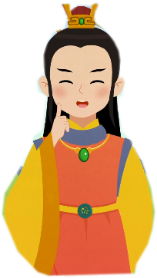

曹冲有问
学了这么久，我还是不知道如何存储人名。
以英文人名为例，简单地说就是一串字符。单个字符的存储，代码如下：
char a;
这样就定义了一个字符变量a来存储单个字符。那么如何存储多个字符呢？我们可以想到数组。字符的数组形式，叫字符数组，也叫作字符串。字符数组最后默认以'\0'结束。C++在STL中加入了string类型，操作更方便。

Slide 7
代码分享
小提示：
C++对字符串常用的需求功能进行了封装，使得操作更方便，且不必担心内存是否足够、字符串的长度等问题。
与字符数组相比，使用string类型更加简单、直观，可以像处理其他类型的变量一样进行处理
#include<bits/stdc++.h>
using namespace std;
int main() {
return 0;
}
string name;
cin>>name;
cout<<name<<endl;

Slide 8

string类型的常用操作
s.empty()//若s为空串，则返回true，否则返回false（if(s.empty==0){..........}）
s.size()//获取字符串s中的字符个数
.s[n]//返回s中位置为n的字符，位置从0开始，类似于数组
s1+s2//将s1和s2连接成一个新串
s1=s2//将s1的内容替换为s2的副本
s1==s2//判定相等，相等返回true，否则返回false
s1!=s2//判定不相等，不等返回true，否则返回false
当需要输入含有空格的字符串时，可用getline函数,用法如下：
string a;
getline(cin,a);

Slide 9
恺撒加密术
试编一程序，将输入的一段英文字符加密后输出，只加密字母，加密的规则是用原来字母后面的第一个字母代替原来的字母，即用'b'代替'a'，用‘c’代替‘b’.......用'a'代替'z'。
z | a | b | c | …………
........ | a | b | c | d

Slide 10
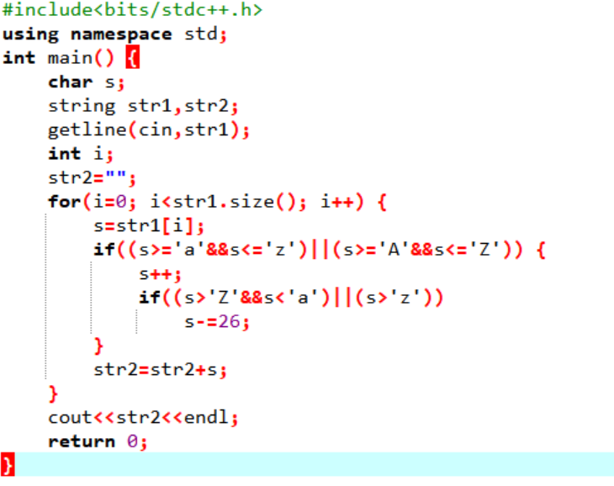
代码分享

Slide 11
曹冲有问
什么是字典序呢？在解决字符串问题时，会出现这个关键词，它表示什么意思？
字典序（dictionary order），又称 字母序，原意是表示英文单词在字典中的先后顺序，在计算机领域中扩展成两个任意字符串的大小关系。 在字典中，单词是按照首字母在字母表中的顺序进行排列的，比如 alpha 在 beta 之前。而第一个字母相同时，会去比较两个单词的第二个字母在字母表中的顺序........

Slide 12
字典序
试编一程序，输入两个单词，然后按照字典序输出这两个单词。
a | s | t | e | r
a | s | t | r | o | l | a | b | e

Slide 13
代码分享
#include<bits/stdc++.h>
using namespace std;
int main() {
return 0;
}
小提示：
在Ｃ++中string对象可以直接比较大小。
访问字符串，可以像普通字符数组一样操作。
字符串的常用函数有:size(),substr() insert(),erase(),find(),replace().
string str1,str2;
getline(cin,str1);
getline(cin,str2);
if(str1>str2) {
cout<<str2<<endl<<str1<<endl;
}
if(str1<str2) {
cout<<str１<<endl<<str2<<endl;
}
if(str1==str2) {
cout<<str1<<endl;
}

Slide 14
曹冲有问
有人说：“学编程，难就难在算法，是这样吗？”
其实我们之前解决的若干问题中，都有算法的身影。
广义上的算法，是解决问题的方法与步骤。狭义的算法有：模拟法、枚举法、递推法、分冶法、贪心法....其中模拟几乎无处不在。算法的学习需要循序渐进，我们就来一起来认识下经典的模拟法。

Slide 15
0２
铁打的模拟法

Slide 16
模拟法定义
根据实际问题建立模型，用计算机模拟实际做法从而解决问题。简而言之，问题怎么描述，程序就怎么编写运行。这类问题考验的是代码能力。
用模拟法解决问题题必须关注以下问题：
1.审题要仔细，游戏规则不能错；
2.分析要全面，各种特例不能漏；
3.编程要细心，测试运行要到位。
小
贴
士

Slide 17

模拟初体验
分糖果
【问题描述】
某幼儿园里，有５个小朋友编号为1,2,3,4,5，他们按自己的编号顺序围坐在一张圆桌旁。他们身上都有若干个糖果（键盘输入），现在他们做一个分糖果游戏。从１号小朋友开始，将自己的糖果均分三份（如果有多余的糖果，则立即吃掉），自己留一份，其余两份分给他的相邻的两个小朋友。接着２号、３号、４号、５号小朋友同样这么做，问一轮后，每一个小朋友手上分别
有多少糖果？

Slide 18





模拟初体验
分糖果
a
a=a/3
b=b+a; e=e+a;
b=b/3
a=a+b; c=c+b;
c=c/3
b=b+c; d=d+3
d=d/3
c=c+d;e=e+d;
e=e/3
a=a+e;d=d+e;
e
b
d
c

Slide 19
模拟小挑战
猴子选大王
【问题描述】
有N只猴子围成一圈，编号为1到N，打算从中选出一个大王。经过协商，决定出选大王的规则：从第一个开始循环报数，数到M的猴子出圈，最后剩下来的就是大王。
【输入描述】
输入只有一行，包括2个整数N、M,之间用一个空格分开。
【输出描述】
输出共一行，包含N只猴子出圈的编号，中间用空格隔开。
【输入样例】
6 4
【输出样例】
4 2 1 3 6 5

Slide 20
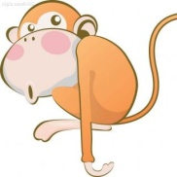
数组模拟拓展 ：猴子选大王
计数器
N=6 M=4
0
计数器
+1
清 0
0
计数器
0
1
计数器
清 0
清 0
2
6
计数器
计数器
计数器
0
0
+1
+1
+1
计数器
计数器
+1
清 0
0
5
3
计数器
清 0
4

Slide 21
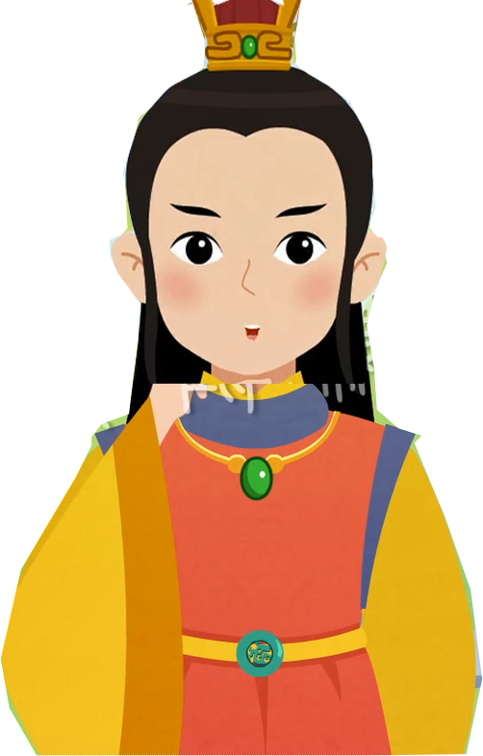
核心代码
while(count!=n) {
p++;
if(p==n+1) p=1;
if(monkey[p]==true) s++;
if(s==m) {
monkey[p]=false;
cout<<p<<" ";
s=0;
count++;
}
}

Slide 22
曹冲有问
原来这就是模拟法啊，将现实中解决问题的策略用计算机能接受“理解”的代码表达出来，最后由计算机去具体实现。模拟法我理解了，但字符串的强大之处，我还未能体会。
那我们就来一起看几个字符串的故事。有模拟法作基础，相信你可以在解决问题的过程中体会字符串的妙处。

Slide 23
0３
字符串的故事

Slide 24
故事一芝麻开门
【问题描述】
自阿里巴巴知悉藏着宝藏的山洞打开的魔咒“芝麻开门！”之后，他就开始思考给山洞加第二重防护，即除了说出“芝麻开门”的咒语，还需要进行身份识别，即输入正确的用户名与密码方可进入山洞。请编程模拟此过程。
【输入描述】
输入两行字符串分别为用户名及密码
【输出描述】
若与系统设置的用户名与密码一致，输出“Ｗelcome home!”,否则输出“Sorry,please leave!”
【输入样例】
alibaba
open sesame
【输出样例】
Ｗelcome home!
,

Slide 25

故事一芝麻开门
,
新版芝麻开门，不仅认咒语，还认人。
思路是：先确定是对的人，在此基础下再确定密码的正确性。
实现的策略：if语句嵌套与字符串比较配合实现。

Slide 26
代码分享
#include<bits/stdc++.h>
using namespace std;
int main() {
return 0;
}
小提示：
如果用cin>>pwd;会发生什么事？
if嵌套关系，代码风格是如何体现的？
密码的更改可通过哪一条语句实现？
string user,pwd;
getline(cin,user);
getline(cin,pwd);
if(user=="alibaba") {
if(pwd=="open sesame") {
cout<<"Welcome home!"<<endl;
} else cout<<"Please input correct password!";
} else cout<<"Sorry,please leave!"<<endl;

Slide 27
故事二辛德瑞拉的项链
【问题描述】
有一天邻国使者敬献给王子他国的特产：一盒七彩的水晶珠子，其中最为耀眼的是紫色。收到王子送的这盒珠子后，孝顺的辛德瑞拉决定将紫色与蓝色水晶挑拣出来，按照挑拣的顺序制作成项链送给即将过生日的王后。请你编程模拟辛德瑞拉挑拣水晶珠子制作项链的过程。
【输入描述】
输入一行字符串，每个字符代表一颗水晶，字符以颜色的首字母命名。
【输出描述】
输出组成项链的水晶珠子颜色排列。
【输入样例】
rrgbgboyvvivrby
【输出样例】
bbvvvb

Slide 28


故事二辛德瑞拉的项链
,
解题思路是：逐个枚举字符，找到满足条件的字符，转存储至另一个字符数组中。
实现的策略：for语句与if语句配合实现。

Slide 29
代码分享
#include<bits/stdc++.h>
using namespace std;
int main() {
return 0;
}
char vbpearl[1001];
string pearl;
int j=0;
getline(cin,pearl);
for(int i=0; i<pearl.size(); i++) {
if(pearl[i]=='v'||pearl[i]=='b') {
j++;
vbpearl[j]=pearl[i];
}
}
for(int i=1; i<=j; i++)
cout<<vbpearl[i];

Slide 30
曹冲有问
字符串确实挺有趣的，会用字符串，突然发现好多信息我都可以表达了，不再局限于解决数字问题了。在解决问题的过程中，我发现有时候我的方法和老师的好像不太一样，就输出答案而言，并无差异。哪种方法更好呢？除了比较代码长度之外，还应该从哪些角度去评价算法？
那我们就来一起了解下算法评价的相关知识。

Slide 31
0４
算法评价知多少

Slide 32

算法复杂度
时间复杂度
空
间
复
杂
度
时间复杂度是算法需要执行基本运算的次数所处的等级，其中基本运算就是类似加减乘除这种计算机可以直接实现的运算。
时间复杂度类似，空间复杂度采用相同的写法，表示算法需要消耗的最大数据空间。如果对某个算法来说，如果消耗的最大数据空间是一个二维数组，那么这个空间复杂度O(n ),如果是一维数组，则空间复杂度是O(n)。
2

Slide 33
时间复杂度计算
for(int i=1;i<=n;i++){
for(int j=1;j<=n;j++) {
sum=sum+a[i};
}
}
for(int i=1;i<=n;i++){
sum=sum+a[i};
}
两者当n的规模增大时的增长趋势相同，都是线性增长，与前面的系数无关，所以O(n)与O（2n)等价
2
n 次基本运算
时间复杂度O(n )
2
for(int i=1;i<=n;i++){
sum=sum+a[i};
sum=sum+a[i};
}
一般的OJ系统，
1秒能承受的运算次数
在10 - - 10 次
7
8

Slide 34
空间复杂度计算
一般来说空间足够使用，只要不开好几个10 以上的数组即可。
7
例：int a[100000000];
int a[10000][10000];
100000000*4/1024/1024≈381MB×
10000000*4/1024/1024≈38.1MB √

Slide 35
顽皮的回文数
【问题描述】
有一个叫高斯的小朋友，他对数字特别感兴趣。他发现有些数字，正过来读和反过来读都是一样的。无论摆在他面前有多少数字，他都能迅速地找到在他眼里显得有点顽皮的回文数。请你编程模拟高斯找回文数这个过程。
【输入描述】
若干个数，长度不超过18位。
【输出描述】
若是回文数，将该数单独一行输出。
【输入样例】
121 123 3456 7887 98998999899889 7657
【输出样例】
121
7887

Slide 36
代码一分享
#include<bits/stdc++.h>
using namespace std;
int main() {
return 0;
}
小提示：
如果数据超过18位，程序会有什么缺陷？
能找到“数的分离”所在的代码段吗？
如果x与datey不赋初始值会产生什么问题？
long long datax,datay;
long long x,y;
while(cin>>datax) {
x=datax;
datay=0;
while(x!=0) {
y=x%10;
datay=datay*10+y;
x=x/10;
}
if(datay==datax) cout<<datax<<endl;
}

Slide 37
代码二分享
#include<bits/stdc++.h>
using namespace std;
int main() {
return 0;
}
小提示：
运用字符串求回文数优点在何处？
此算法与之前的算法相比，时间复杂点优体现在何处？
string x;
bool flag;
while(cin>>x) {
flag=0;
for(int i=0,j=x.size()-1; i<x.size()/2; i++,j--) {
if(x[i]!=x[j]) {
flag=1;
break;
}
}
if(flag==0) cout<<x<<endl;
}

Slide 38
总 结
同一问题可用不同算法解决，而一个算法的质量优劣将影响到算法乃至程序的效率。算法分析的目的在于选择合适算法和改进算法。一个算法的评价主要从时间复杂度和空间复杂度来考虑。

Slide 39
王国维在《人间词话》中说：古今之成大事业、大学问者，必经过三种之境界： “昨夜西风凋碧树，独上高楼，望尽天涯路。” 此第一境也。 “ 衣带渐宽终不悔，为伊消得人憔悴。” 此第二境也。 “ 众里寻他千百度，蓦然回首，那人却在，灯火阑珊处。”此第三境也。

Slide 40
2021JSOI冬令营
感谢观看
授课人：蒋春红 时间：2021.2

